Slide 1
Životní prostředí a zdraví
Úvodní seminář 25/9/2023
prof. Jakub Hofman
doc. Petra Bořilová Linhartová

Slide 2
Co nás dnes čeká?
Kam jsme se to dostali? ➔ RECETOX
Co tu budeme dělat? ➔ studium ŽPZ
Jak bude fungovat seminář E1000?
anketa mezi studenty ŽP&Z 1
anketa mezi studenty ŽP&Z 1
seznamovací aktivita
diskuse, Q&A

Slide 3
Nažhavte své mobilní telefony

Slide 4
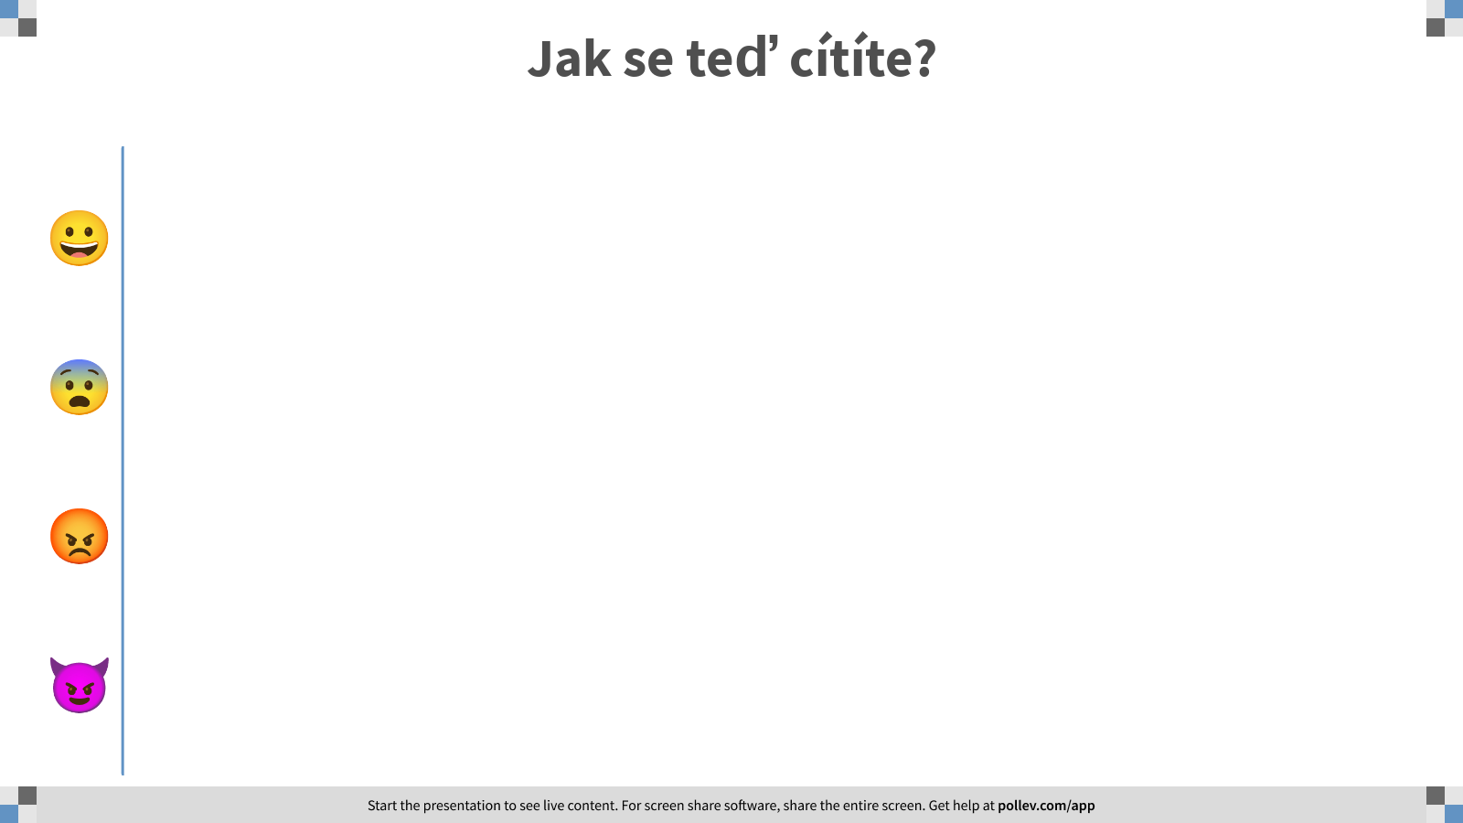
Notes:
Poll Title: Jak se teď cítíte?
https://www.polleverywhere.com/multiple_choice_polls/ktRBTJTH6MWyEwdgLxXJu?flow=Default&onscreen=persist

Slide 5
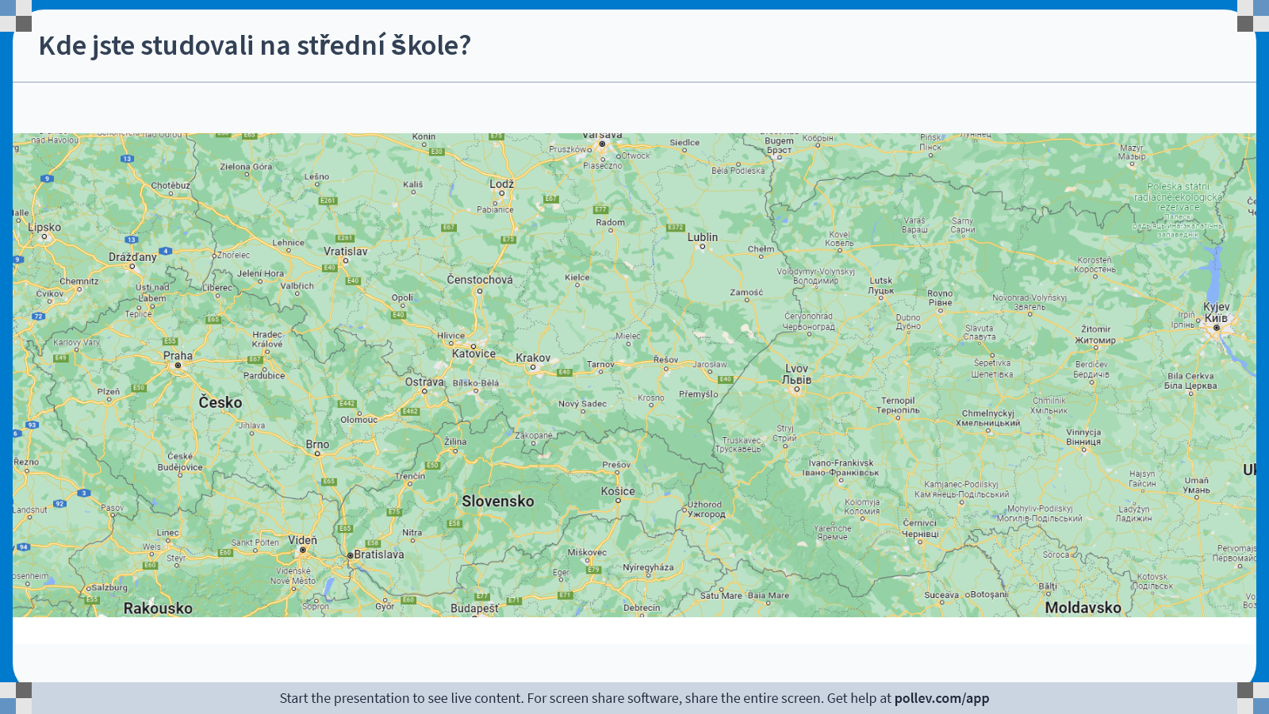
Notes:
Poll Title: Do not modify the notes in this section to avoid tampering with the Poll Everywhere activity.
More info at polleverywhere.com/support
Kde jste studovali na střední škole?
https://www.polleverywhere.com/clickable_images/Y1BwMoe32byD3N7LF0wDO

Slide 6
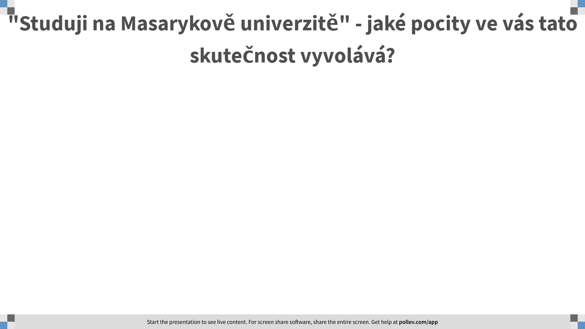
Notes:
Poll Title: "Studuji na Masarykově univerzitě" - jaké pocity ve vás tato skutečnost vyvolává?
https://www.polleverywhere.com/free_text_polls/oKNcgFTD9OUokPqGK8E40

Slide 7
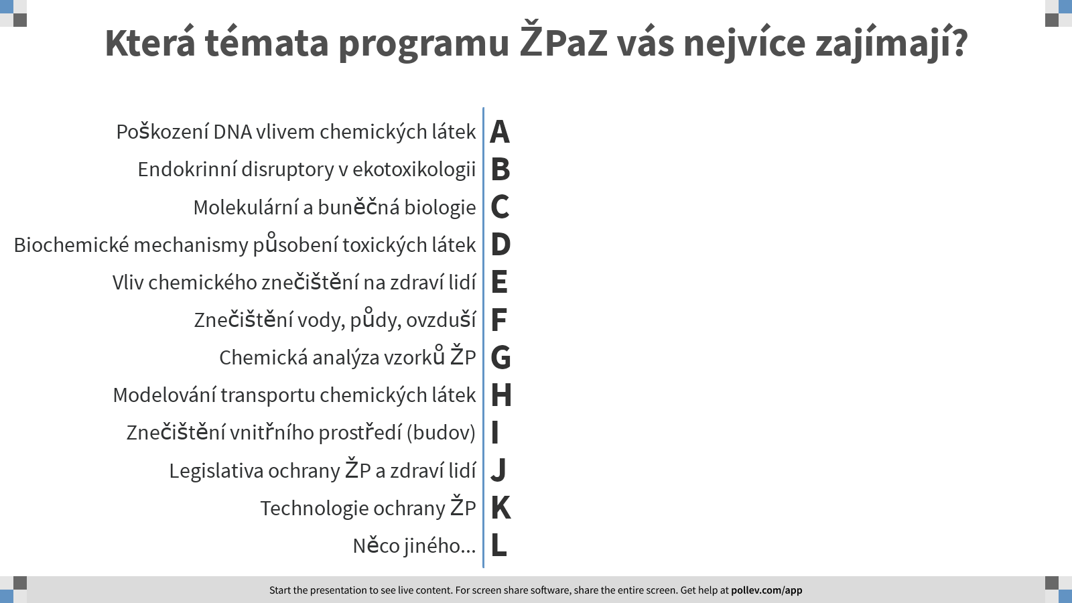
Notes:
Poll Title: Která témata programu ŽPaZ vás nejvíce zajímají?
https://www.polleverywhere.com/multiple_choice_polls/zy9beMq5KgaYxUOEuFqMW?flow=Default&onscreen=persist

Slide 8
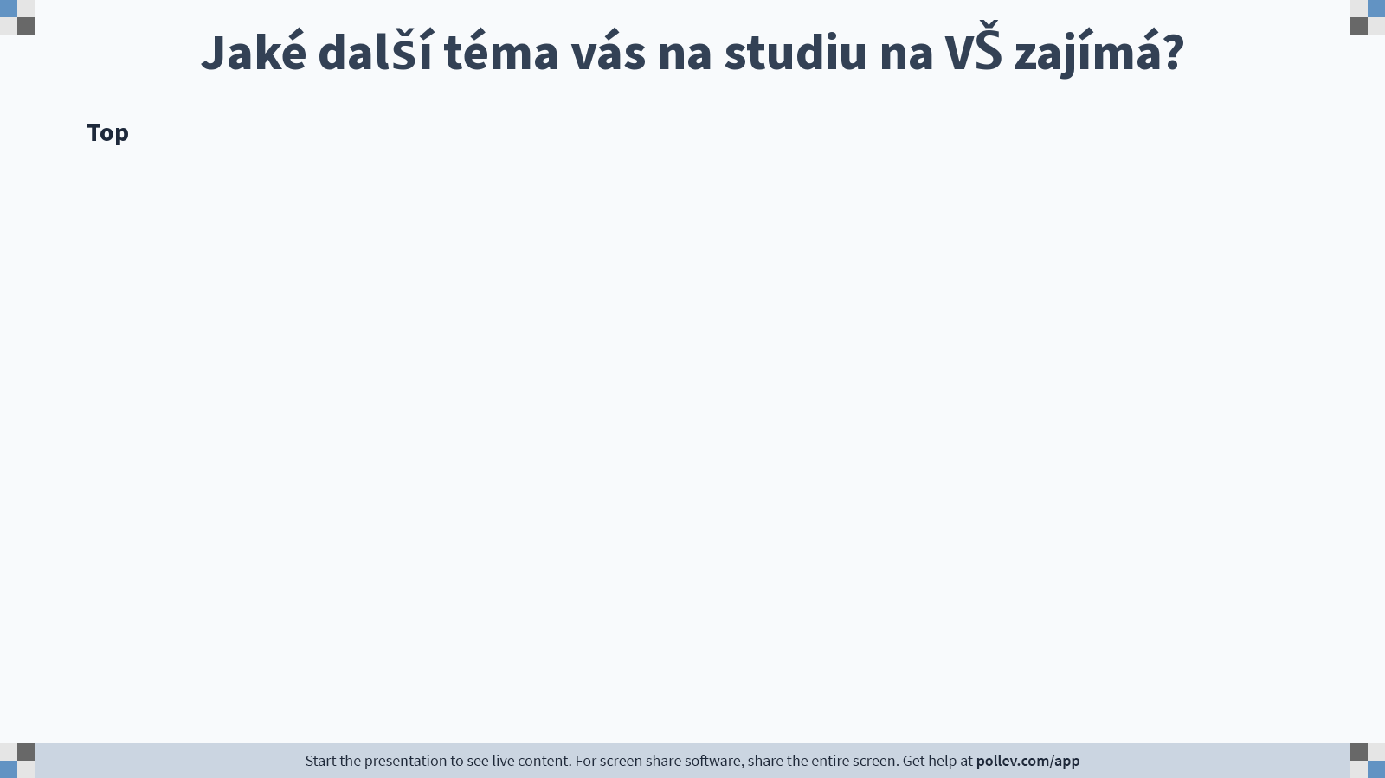
Notes:
Poll Title: Jaké další téma vás na studiu ŽPaZ zajímá?
https://www.polleverywhere.com/discourses/uSeRMp9K1rPDE1d9sdOD3

Slide 9
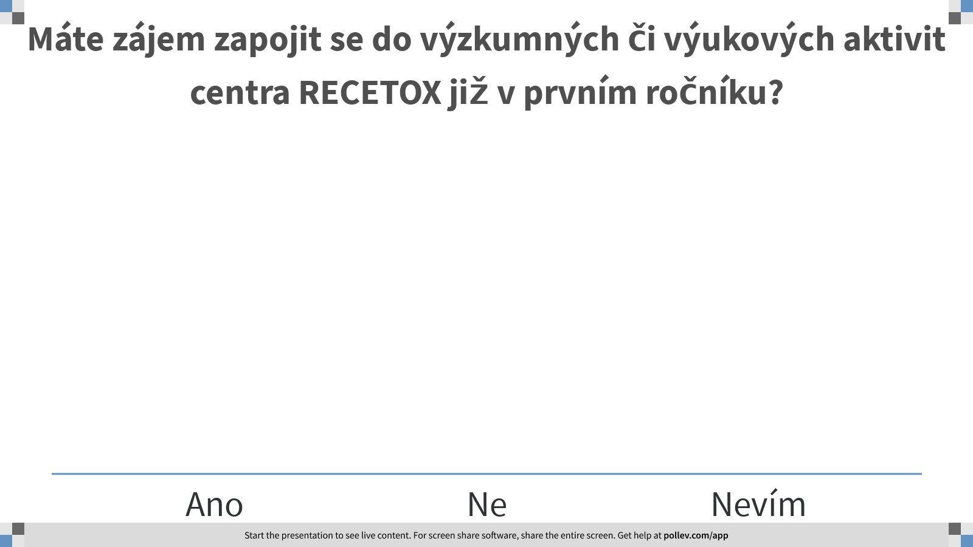
Notes:
Poll Title: Máte zájem zapojit se do výzkumných či výukových aktivit centra RECETOX již v prvním ročníku?
https://www.polleverywhere.com/multiple_choice_polls/TRccdjiT1v5uO6BYwWFP4?flow=Default&onscreen=persist

Slide 10







Kam jsme se to dostali

Slide 11


RECETOX
RECETOX je samostatný ústav PřF MU
Zaměřuje se na výzkum a vzdělávání v oblasti environmentálních a zdravotních rizik souvisejících s chemickými látkami kolem nás.
RECETOX pilíře:
výzkum
vzdělávání
výzkumná infrastruktura
science-to-policy
aplikace výsledků výzkumu

Slide 12



Výzkum
studium kontaminantů, jejich chování, modelování dálkového transportu
a bioakumulace v živých organismech
vztahy mezi chemickými látkami, prostředím, biologickými systémy
a lidským zdravím a důsledky na místní, regionální a globální úrovni
faktory ovlivňující lidské zdraví a životní pohodu,
tzv. exposom, chemickou bezpečnost a vývoj biotechnologií,
materiálů a bioinformatických nástrojů pro biomedicínu
5 výzkumných programů
https://www.recetox.muni.cz/vyzkum/oblasti-vyzkumu

Slide 13
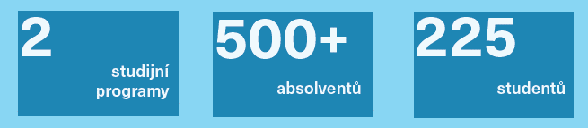

Vzdělávání
Životní prostředí a zdraví
Matematická biologie a biomedicína
vzdělání na pomezí biologie, chemie, epidemiologie,
environmentálních věd, matematiky, statistiky a informatiky
studijní programy vycházejí z dlouholetých zkušeností
RECETOXu s VŠ výukou a také ze společenské, vědecké
a firemní poptávky po specificky vzdělaných odbornících
studenti jsou zapojeni do výzkumných projektů a mohou se
zúčastnit mezinárodních stáží na prestižních výzkumných
ústavech a univerzitách v Evropě a Severní Americe

Slide 14
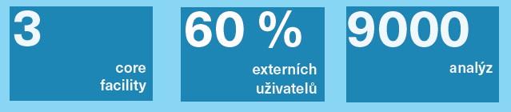



Výzkumná infrastruktura
RECETOX koordinuje mezinárodní výzkumnou infrastrukturu pro výzkum exposomu EIRENE
funguje na principu „open access“ = kapacity jsou poskytovány interním
i externím uživatelům
nejmodernější výzkumné zázemí umožňuje realizovat interdisciplinární výzkum a provádět:
  analýzu širokého spektra antropogenních a přírodních látek a toxinů
  v environmentálních či biologických matricích
  dlouhodobé environmentální a populační studie
  vývoj komplexních softwarových nástrojů pro správu, analýzu,
  interpretaci a vizualizaci dat
RECETOX
Laboratories
CELSPAC
Population studies
Data
services

Slide 15
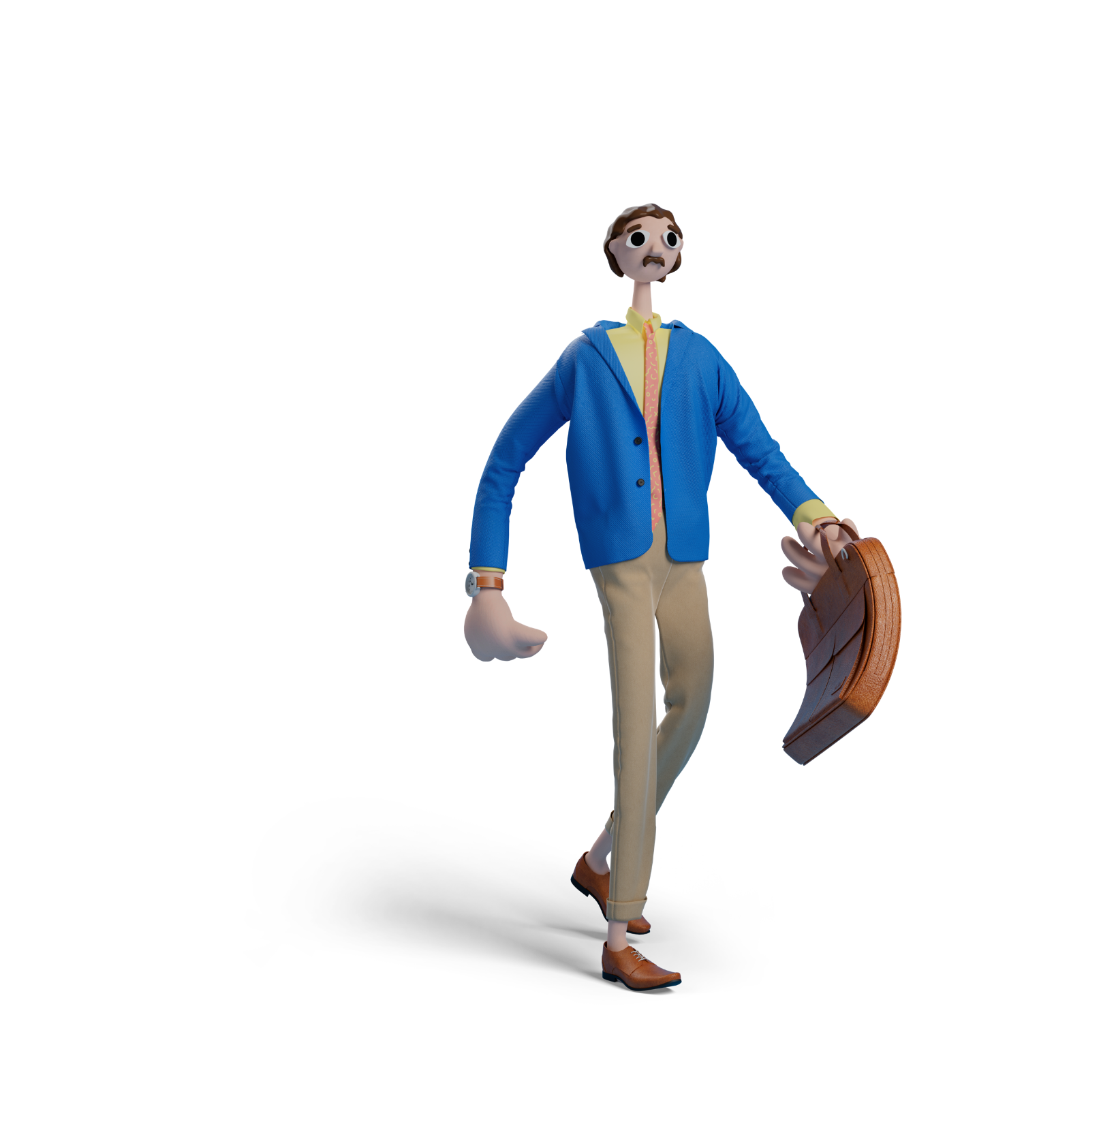


Science to Policy
Součástí RECETOX jsou:
Národní centrum pro toxické látky propojuje výstupy výzkumu
a inovační potenciál RECETOXu s potřebami partnerů z řad státní správy, úřadů a soukromého sektoru a identifikuje možnosti uplatnění
v oblasti životního prostředí a zdraví v České republice.
Regionální centrum Stockholmské úmluvy podporuje budování kapacit pro nakládání s chemickými látkami a globální monitorovací
a informační systémy toxických chemických látek. Je také partnerem vybraným organizacemi OSN UNEP, WHO, UNIDO, UNDP.
Centrum spolupráce WHO v oblasti účinků toxických látek na životní prostředí a lidské zdraví. Činnosti související s Basilejskou, Rotterdamskou a Minamatskou úmluvou o rtuti.

Slide 16

Brno Living Lab
Koncept Živé laboratoře Brno byl představen ve spolupráci s městem Brnem, Jihomoravským úřadem a občany, kteří se účastní našich výzkumných projektů.
Brno Living Lab je platforma pro lepší komunikaci a sdílení dat mezi vědci, tvůrci politik, občany
a dalšími regionálními aktéry, která je otevřená více výzkumným týmům MU a externím uživatelům.

Slide 17
RECETOX v 2022
21
EU framework projects
44 project application submitted
26 projects granted
47 new colleagues
6 new postdocs
299 employees
4 new started in 2022
100 research projects running in total
> 200
75 new bsc students
33 new master students
10 new PhD students
5 PhD graduated
3 core facilities
9000 analyzed samples
219 projects implemented
ESFRI EIRENE RI development
publications
>65% in Q1
11% in TOP5%

Slide 18

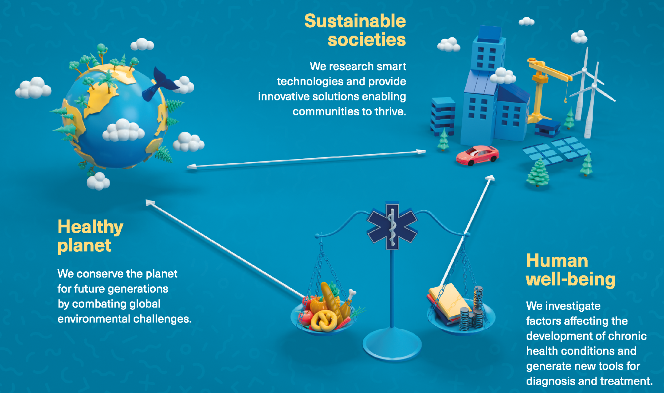
RECETOX
Zajištěním stability a dlouhodobé udržitelnosti přírodního a sociálního prostředí zvyšujeme dalším generacím šanci na kvalitní život

Slide 19
Výsledky ankety

Slide 20
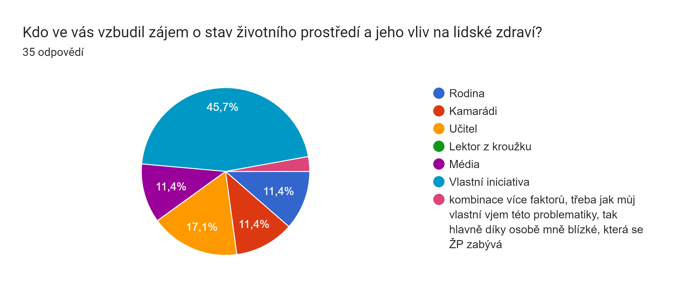
Výsledky ankety

Slide 21
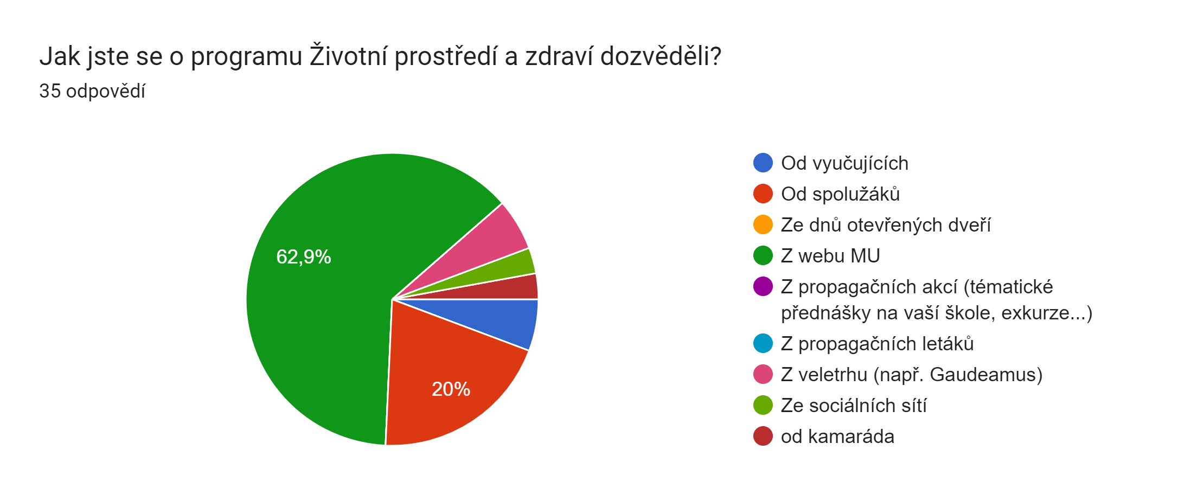
Výsledky ankety

Slide 22
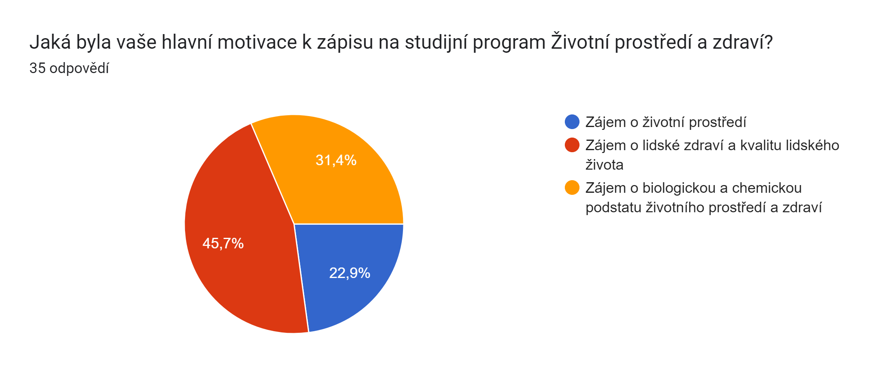
Výsledky ankety

Slide 23
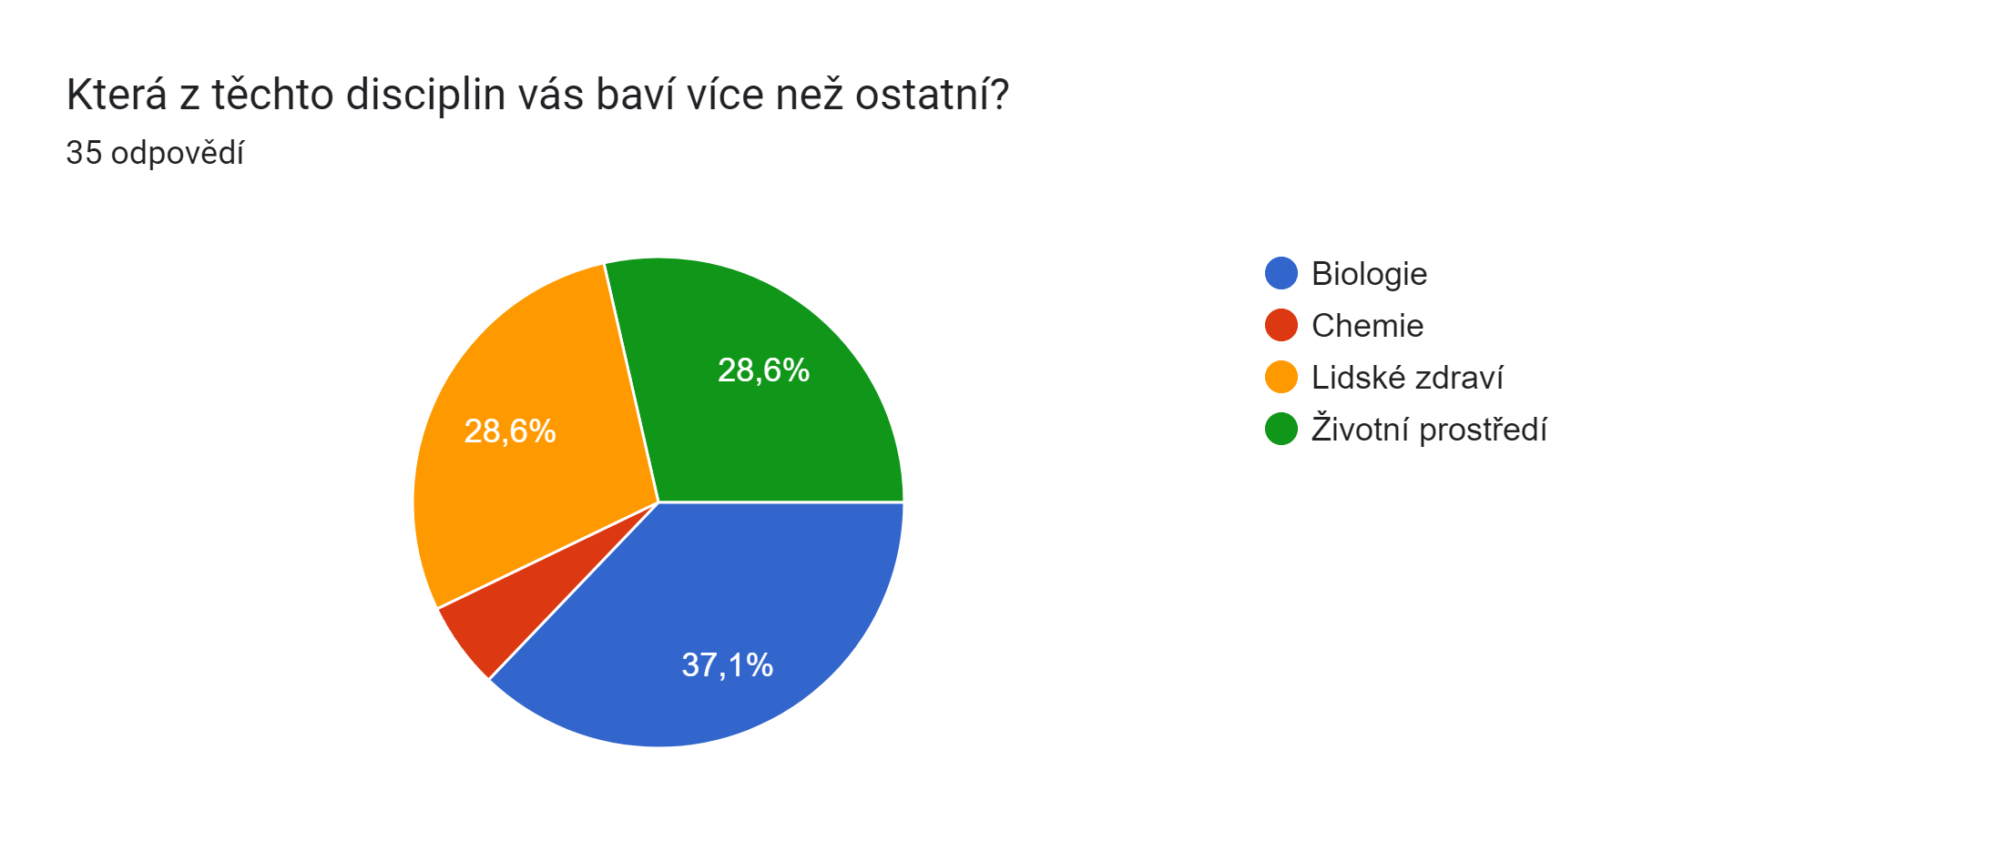
Výsledky ankety

Slide 24
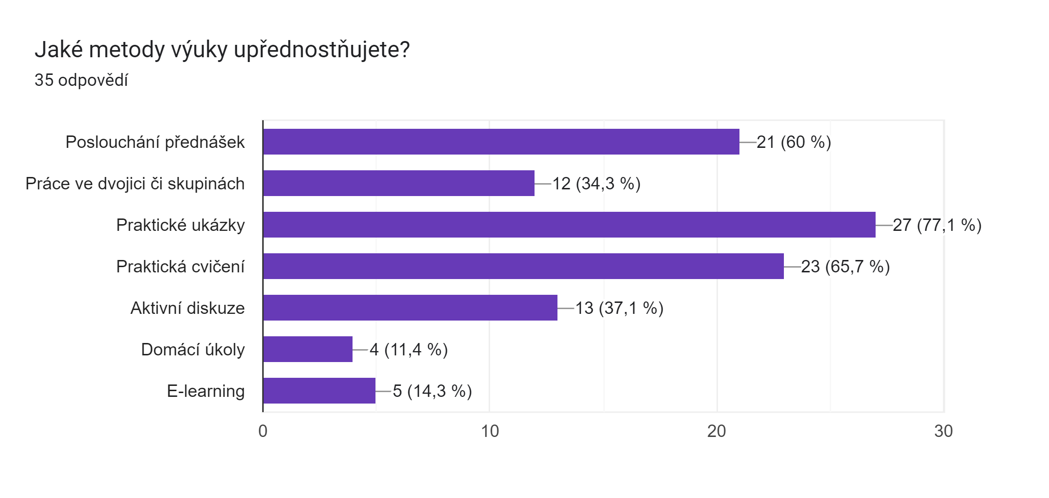
Výsledky ankety

Slide 25
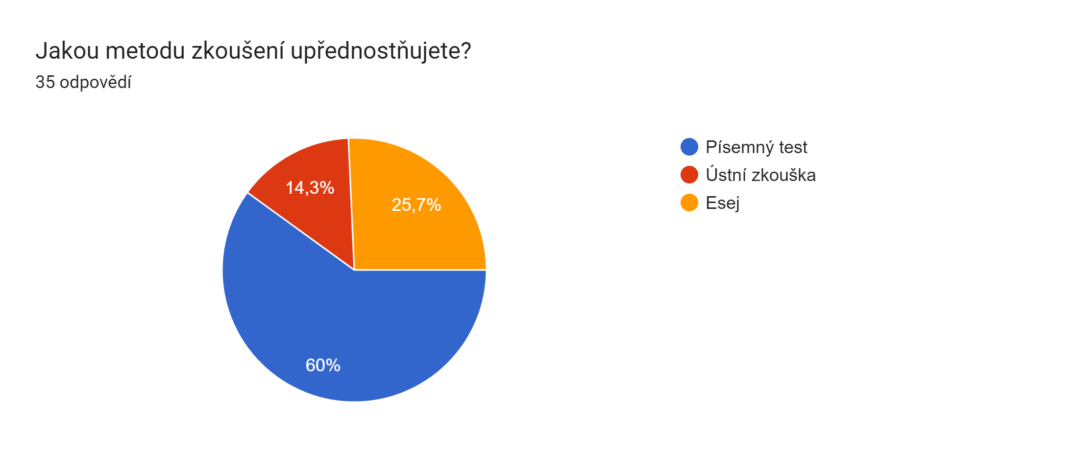
Výsledky ankety

Slide 26
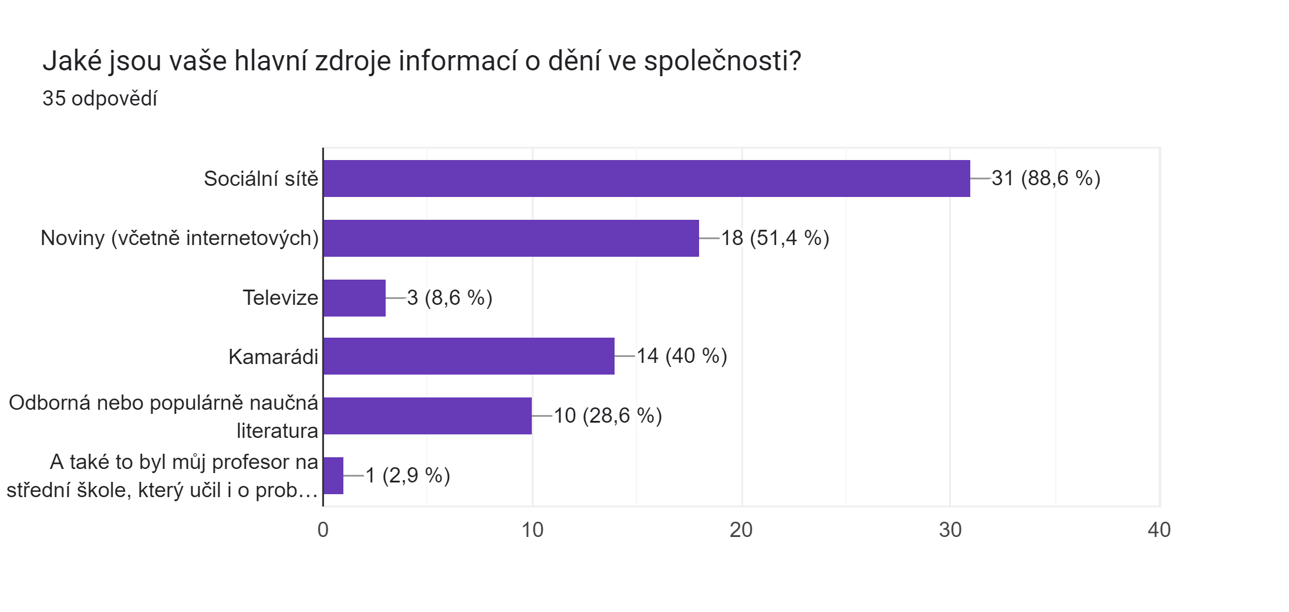
Výsledky ankety
Učitelé

Slide 27
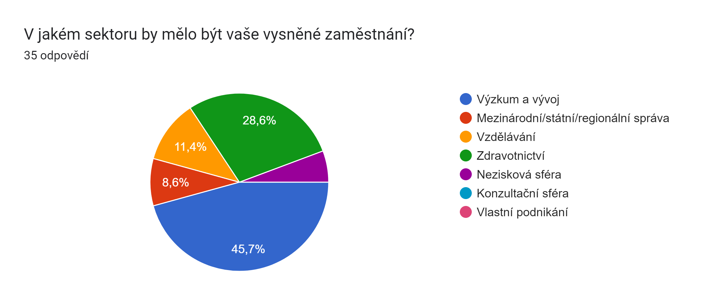
Výsledky ankety

Slide 28
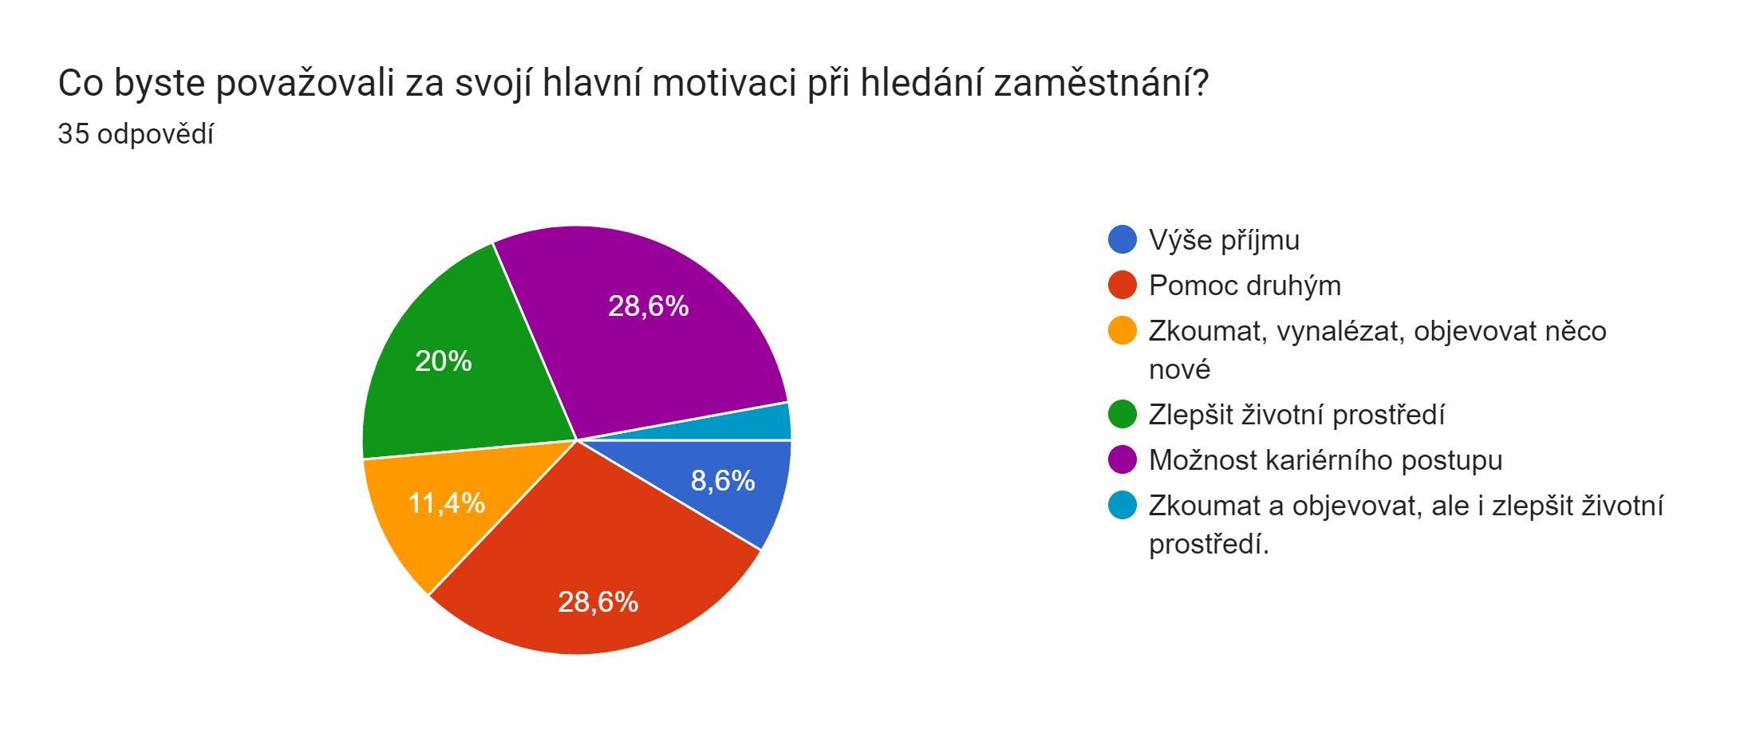
Výsledky ankety

Slide 29
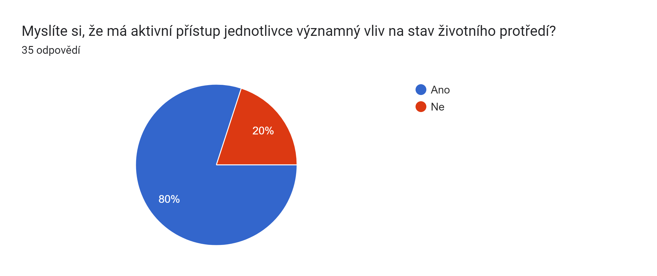
Výsledky ankety

Slide 30
Hra na chodbě
Prosím, pojďte s námi na chodbu

Slide 31

Co tu budeme dělat?

Slide 32

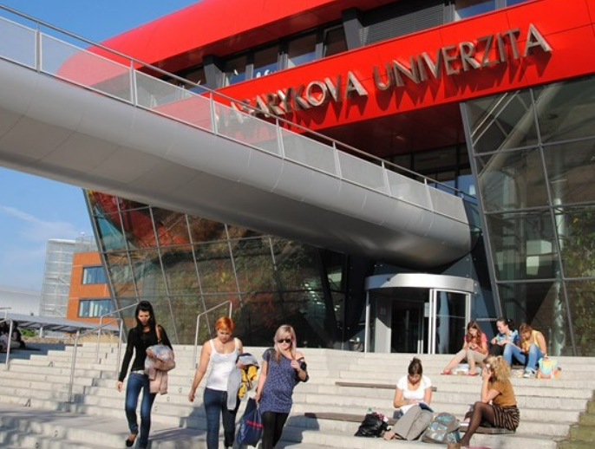
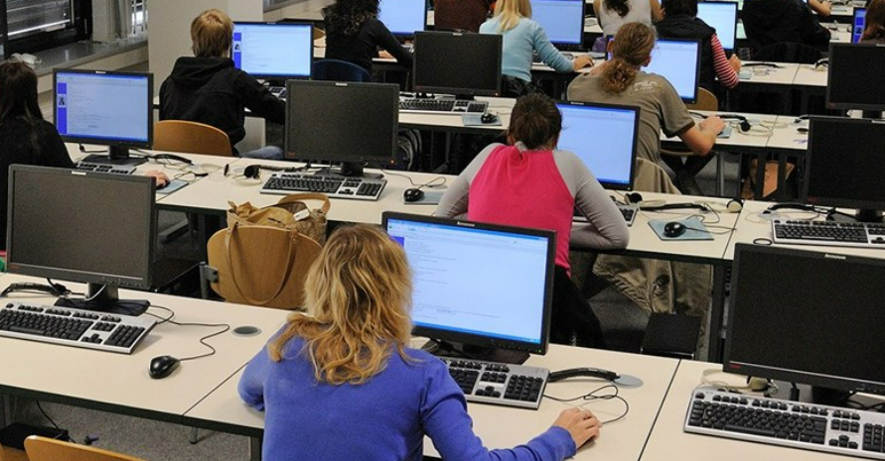
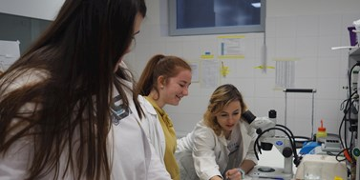
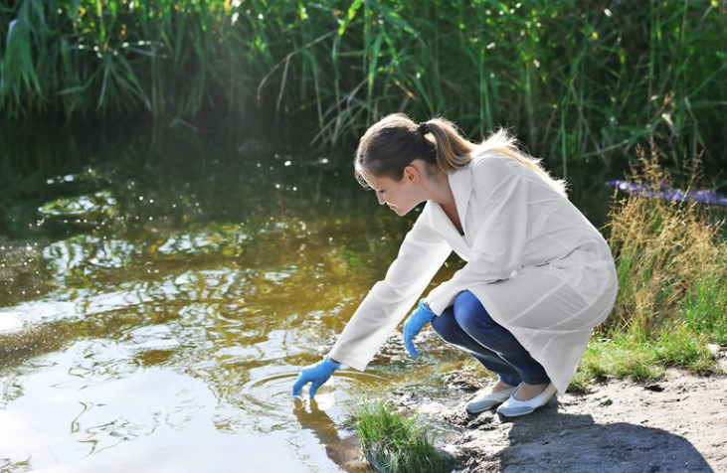
Studovat Životní prostředí a zdraví !!!
https://www.recetox.muni.cz/vzdelavani/vyuka-v-recetox
https://www.recetox.muni.cz/student

Slide 33
Výuka na RECETOX
PhD
Environmental Health Sciences
NMgr
Životní prostředí a zdraví
se specializacemi
Matematická biologie
se specializacemi
Bc
Životní prostředí a zdraví
Matematická biologie a biomedicína
Environmentální chemie a toxikologie
Environmentální zdraví
Epidemiologie a modelování
Biomedicínská bioinformatika

Slide 34
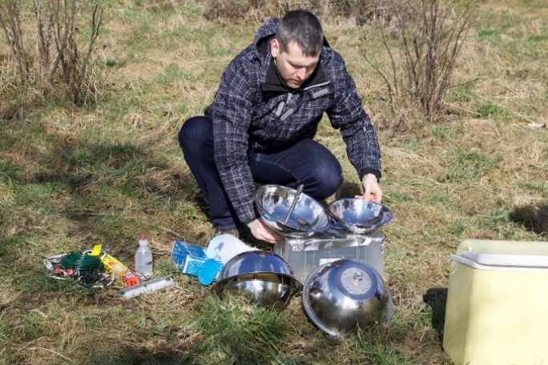
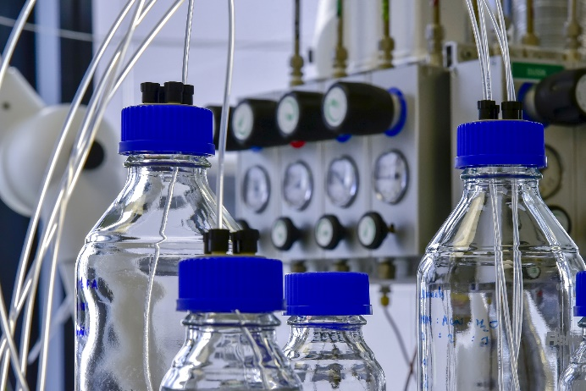

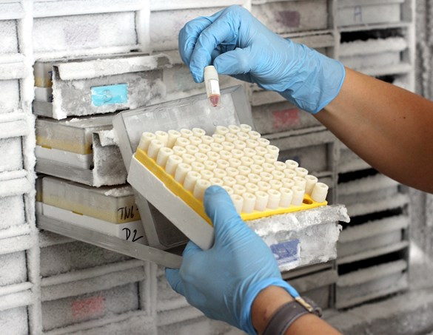
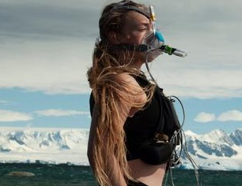

Co budu studovat
Environmentální chemie a toxikologie
důraz na chemickou podstatu většiny environmentálních problémů a jejich dopady na organismy
vhodná pro studenty se zájmem
a talentem pro chemii a biologii
Environmentální zdraví
vztahy životního prostředí a lidského zdraví a zdraví populací
vhodná pro studenty se zájmem o biologii člověka a jeho interakci s životním prostředím
https://www.muni.cz/bakalarske-a-magisterske-obory/24088-zivotni-prostredi-a-zdravi
Notes:
Moderní styl výuky, interaktivní semináře, případové studie, mnoho laboratorních cvičení, práce v terénu
Možnost zahraničních stáží díky rozsáhlé síti spolupracujících institucí
Spolupráce s aplikovanou praxí, možnost stáží a exkurzí
Napojení na reálné projekty s tématikou ŽP
Výuku zajišťují přední experti daných oborů
+ mezinárodní prostředí, moderní laboratoře, skvělá atmosféra a osobní přístup

Slide 35
Co se naučím
voda
půda
Environmentální zdraví
vzduch
chemie
životní prostředí
biologie
biomedicína
Environmentální chemie a toxikologie
znečištění
angličtina
člověk
environmentální chemie
zdraví
analýza dat
toxikologie
společnost
epidemiologie
ekotoxikologie
prezentační dovednosti
psaní odborného textu
ekologie
práce s informacemi
Notes:
vlastnosti chemických látek a jejich interakce, jejich chování v ŽP, identifikace a měření polutantů
fungování a stavba živých systémů, biologické funkce a procesy od buněk až po ekosystémy, vlivy polutantů na živé systémy
problémy ŽP, zpracování a hodnocení dat
funkce živých systémů od molekulární úrovně po celého člověka, vlivy prostředí na zdraví jednotlivce
vztah ŽP a zdraví lidské populace, ochrana veřejného zdraví
problémy ŽP, zpracování a hodnocení dat

Slide 36
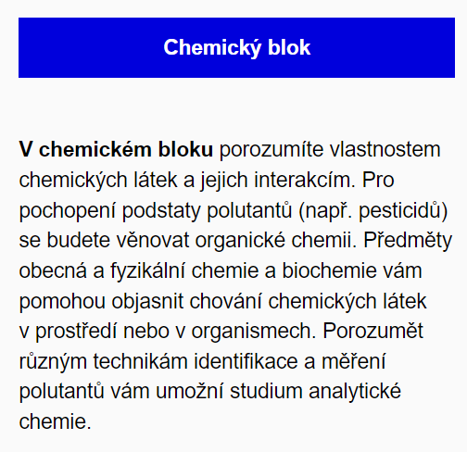
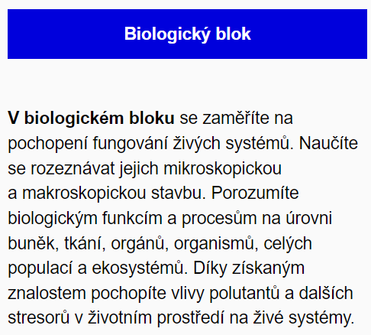
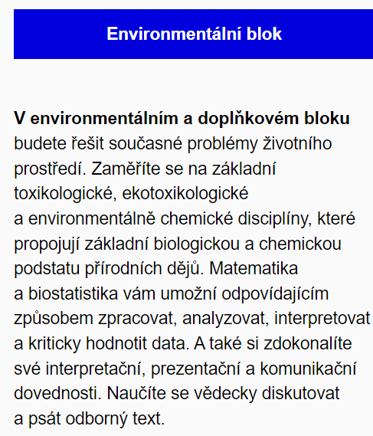
Co se naučím
voda
půda
Environmentální zdraví
vzduch
chemie
životní prostředí
biologie
biomedicína
Environmentální chemie a toxikologie
znečištění
angličtina
člověk
environmentální chemie
zdraví
analýza dat
toxikologie
společnost
epidemiologie
ekotoxikologie
prezentační dovednosti
psaní odborného textu
ekologie
práce s informacemi
Notes:
vlastnosti chemických látek a jejich interakce, jejich chování v ŽP, identifikace a měření polutantů
fungování a stavba živých systémů, biologické funkce a procesy od buněk až po ekosystémy, vlivy polutantů na živé systémy
problémy ŽP, zpracování a hodnocení dat
funkce živých systémů od molekulární úrovně po celého člověka, vlivy prostředí na zdraví jednotlivce
vztah ŽP a zdraví lidské populace, ochrana veřejného zdraví
problémy ŽP, zpracování a hodnocení dat

Slide 37
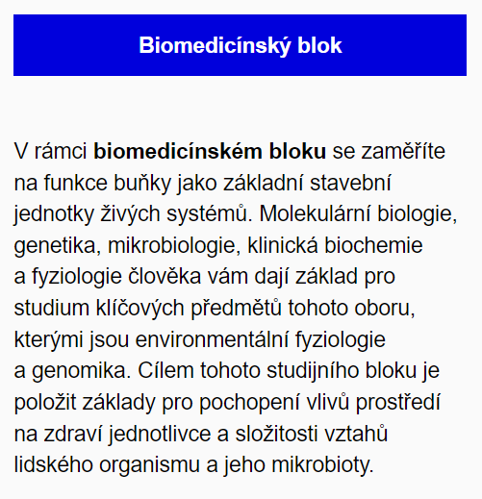
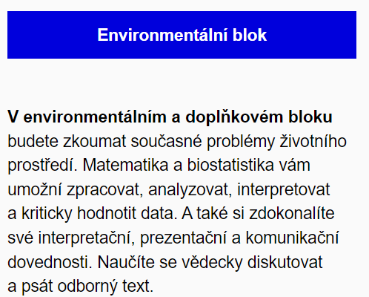
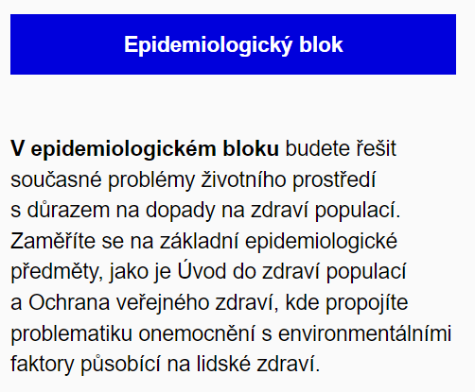
Co se naučím
voda
půda
Environmentální zdraví
vzduch
chemie
životní prostředí
biologie
biomedicína
Environmentální chemie a toxikologie
znečištění
angličtina
člověk
environmentální chemie
zdraví
analýza dat
toxikologie
společnost
epidemiologie
ekotoxikologie
prezentační dovednosti
psaní odborného textu
ekologie
práce s informacemi
Notes:
vlastnosti chemických látek a jejich interakce, jejich chování v ŽP, identifikace a měření polutantů
fungování a stavba živých systémů, biologické funkce a procesy od buněk až po ekosystémy, vlivy polutantů na živé systémy
problémy ŽP, zpracování a hodnocení dat
funkce živých systémů od molekulární úrovně po celého člověka, vlivy prostředí na zdraví jednotlivce
vztah ŽP a zdraví lidské populace, ochrana veřejného zdraví
problémy ŽP, zpracování a hodnocení dat

Slide 38

Jaké budu mít předměty
1. ročník
https://is.muni.cz/predmety/studijni_plan?fakulta=1431;plan_id=26844;zobrazeni=semestr
https://is.muni.cz/predmety/studijni_plan?fakulta=1431;plan_id=26843;zobrazeni=semestr

Slide 39
Jaké budu mít předměty
2. ročník
https://is.muni.cz/predmety/studijni_plan?fakulta=1431;plan_id=26844;zobrazeni=semestr
https://is.muni.cz/predmety/studijni_plan?fakulta=1431;plan_id=26843;zobrazeni=semestr

Slide 40
Jaké budu mít předměty
3. ročník
https://is.muni.cz/predmety/studijni_plan?fakulta=1431;plan_id=26844;zobrazeni=semestr
https://is.muni.cz/predmety/studijni_plan?fakulta=1431;plan_id=26843;zobrazeni=semestr

Slide 41

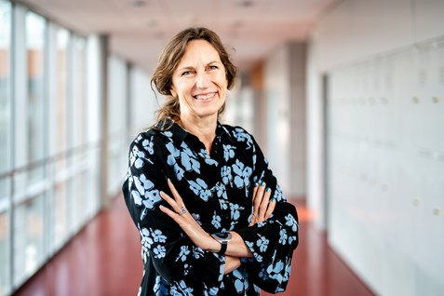
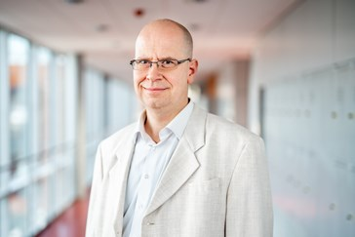
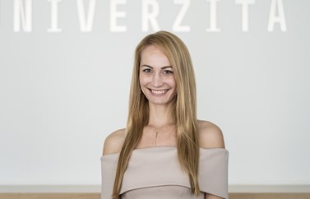
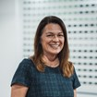
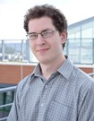
Kdo v tom bude se mnou
Environmentální chemie a toxikologie
Environmentální zdraví
Prof. Klánová
Ředitelka RECETOX
Prof. Hofman
Garant Bc programu ŽPZ
Doc. Bořilová Linhartová
Zástupce garanta Bc programu ŽPZ
Tereza Nováková
Studijní referentka
Dr. Urík
Průvodce studiem
https://www.recetox.muni.cz/student/kontakty

Slide 42
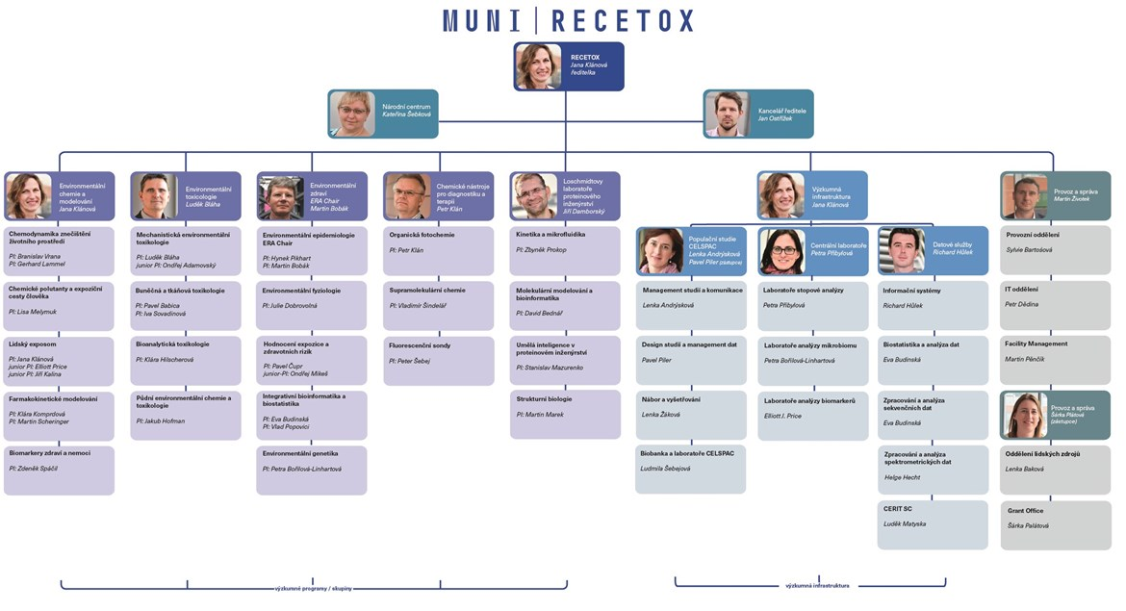
RECETOX

Slide 43

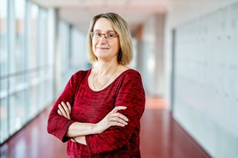

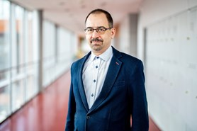
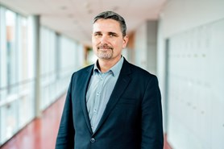
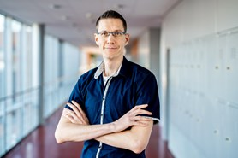
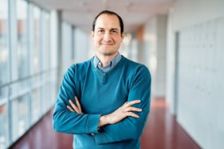
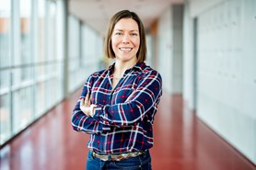
Kde
Environmentální chemie a toxikologie
se můžu zapojit do výzkumu a zpracovávat závěrečnou práci
Výzkumný program Environmentální chemie a toxikologie
Doc. Hilscherová
Bioanalytická toxikologie
Prof. Hofman
Půdní environmentální chemie a toxikologie
Doc. Vrana
Chemodynamika znečištění ŽP
Prof. Bláha
Environmentální toxikologie
a další…
https://www.recetox.muni.cz/vyzkum/lide
Doc. Babica
Buněčná a tkáňová toxikologie
Dr. Adamovský
Mechanistická toxikologie
Dr. Melymuk
Chemické polutanty a expozice člověka

Slide 44
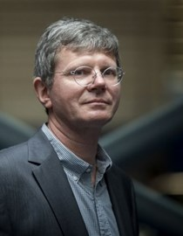
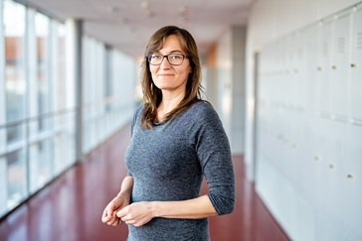
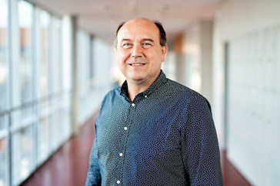
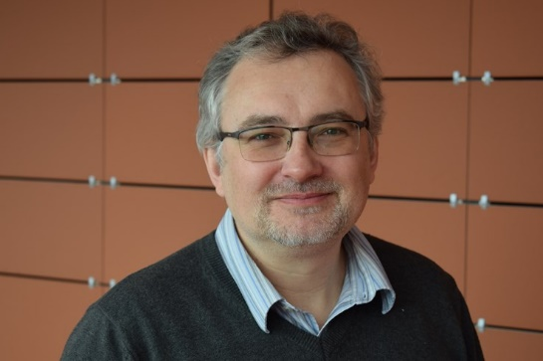


Kde
Environmentální zdraví
se můžu zapojit do výzkumu a zpracovávat závěrečnou práci
Výzkumný program Environmentální zdraví
Doc. Bořilová Linhartová
Environmentální genomika
Dr. Budinská
Integrativní bioinformatika a biostatistika
Doc. Čupr
Hodnocení lidské expozice a rizik
Prof. Bobák
a další…
https://www.recetox.muni.cz/vyzkum/lide
Prof. Pikhart
Environmentální epidemiologie
Prof. Dobrovolná
Environmentální fyziologie
Doc. Popovici

Slide 45


Jak na to?
Nenechte si ujet začátek
https://www.muni.cz/studenti/strategie-uspesneho-studenta
Pozor na:
neznalost či chybný výklad pravidel // pozdní řešení potíží // špatné rozvržení studia a času // neúspěšné ukončení předmětu // absence ...
Zvažte studijní stáž v zahraničí
https://www.sci.muni.cz/student/zahranicni-pobyty
Nevzdávejte se ani v těžkostech
https://www.muni.cz/studenti/jsme-jedno-ucho
Uvažujte o studiu jako části většího celku vaší kariéry
https://kariera.muni.cz/pro-studenty-a-absolventy/nase-sluzby/sluzby-pro-studenty
Nebojte se!

Slide 46

Nebojte se ... vše se dá zavčas řešit
F
JH vyletěl od své první zkoušky na VŠ !!!
Geologie
Zkoušející: Mgr. Vít

Slide 47
Seminář E1000

Slide 48












Rámec E1000
Notes:
ŽP --> globální problémy ŽP a člověk --> chemické látky jako motto env problémů --> znečištění půdy, vody, ovzduší + globální změna klimatu --> dopady: na organismy, člověka a ekosystémy --> speciální segmenty: zemědělství, město, odpady --> co stím (link do dalšího semestru)

Slide 49
Organizace semináře E1000
aktuální program na webu: https://www.recetox.muni.cz/student/seminare/e1000
povinná účast na minimálně 11 seminářích
účast aktivní
zkouška
  docházka – min účast
  odborná esej na vylosované téma (0-30 bodů)
  krátká prezentace eseje s diskusí (0-10 bodů od vyučujících + 0-10 bodů od studentů)
zadání tezí na konci semestru s termínem odevzdání do konce semestru, prezentace po skupinách ve cca 4 zkouškových termínech ...

Slide 50

Organizace semináře E1000
3 kredity ECTS odpovídají 75 – 90 hodinám práce studenta
13 setkání po 2 hod odpovídá 26 hodinám
zbývá 49 - 64 hodin na samostudium, psaní eseje a přípravu na kolokvium

Slide 51
Děkujeme za Vaši dnešní účast!

